Slide 1
Microsoft Exchange Server 2010
Architektur, Planung, Migration und Deployment
Wolfgang
Rychlak
Technologieberater Microsoft Deutschland GmbH

Slide 2
Bestandsaufnahme
Architektur
Planung
Migration und Deployment
Zusammenfassung
Ressourcen

Slide 3
Bestandsaufnahme
Architektur
Planung
Migration und Deployment
Zusammenfassung
Ressourcen

Slide 4
Aktuelle Marktanteile in Deutschland für GroupWare-Server
Quelle: Techconsult April 2009

Slide 5
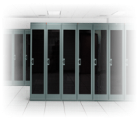
Exchange Server 2010 – Überblick
Flexibel und zuverlässig
Zugriff überall
Schutz und korrekte Ordnung
Flexible Bereitstellung
Ständige Verfügbarkeit
Vereinfachte Administration
Handhabung der Überlast im Posteingang
Verbesserte Sprachnachrichten
Zugriff überall und Zusammenarbeit
Schutz der Kommunikation
Archivierung und korrekte Ordnung
Berichte und Warnungen
Optimiert für Software plus Service

Slide 6
Bestandsaufnahme
Architektur
Planung
Migration und Deployment
Zusammenfassung
Ressourcen

Slide 7
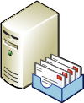
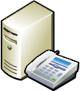
Exchange Server – Serverrollen
Mailbox-Server (MBX) Backend-Server, der die Postfächer und öffentlichen Ordner speichert
Client Access Server (CAS) Middle-Tier-Server, der Microsoft Outlook Web Access (OWA), Microsoft Exchange ActiveSync (EAS), Exchange Webservices (EWS) und Unterstützung für Outlook Anywhere-Applikationen und POP3-, IMAP4- Protokolle bereitstellt.
Hub Transport Server (HUB) E-Mail-Routing Server zum Routen von E-Mails in der Exchange-Organisation
Unified Messaging Server (UMS) Middle-Tier-Server zum Empfang von Sprachnachrichten
Edge Transport Server (Edge) E-Mail-Routing Server, der im Perimeternetzwerk steht, kein Mitglied der Domäne ist und E-Mails von außen nach innen in die Exchange-Organisation leitet – und umgekehrt von innen nach außen

Slide 8
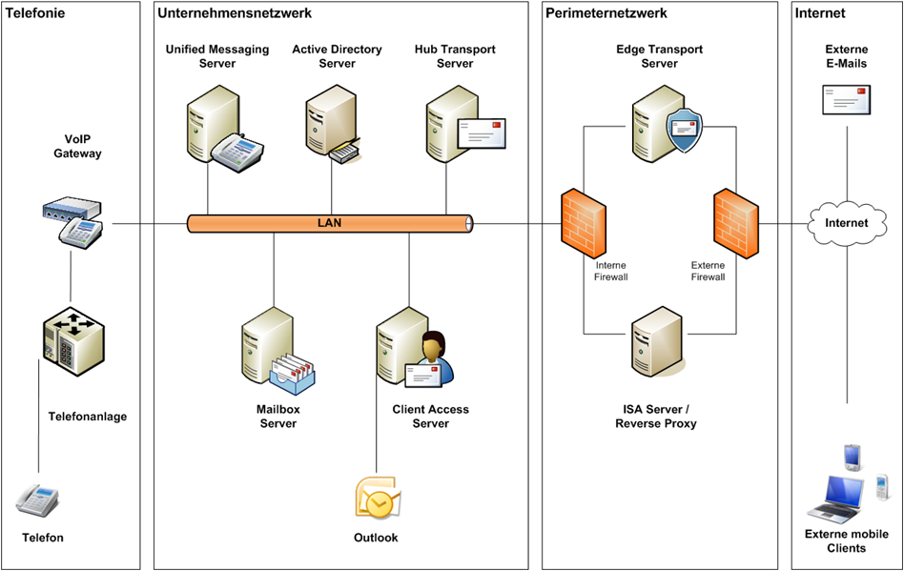
Exchange Server-Architektur – Serverrollen

Slide 9
Exchange Server-Architektur – Client Access

Slide 10
Der Zugriff auf die E-Mail-Datenbank
Exchange 2007
Exchange 2010
Exchange Components (EWS, ActiveSync, UM, OWA, Mailbox-Agents, Transport-Agents)
Entourage, 3rd Party-Apps
Exchange Components (EWS, ActiveSync, UM, OWA, Mailbox-Agents, Transport-Agents)
Outlook, other MAPI-Clients
Outlook, other MAPI-Clients
Middle Tier
Exchange Business Logic
Middle Tier
Entourage, 3rd party apps
MAPI RPC
Exchange Business Logic
Exchange Core Business Logic
Mailbox
MAPI RPC
DAV
Mailbox
MAPI RPC
Store
Store

Slide 11
Der Zugriff auf das Active Directory
Exchange 2007
Exchange 2010
Exchange Components (EWS, ActiveSync, UM, OWA, Mailbox-Agents, Transport-Agents)
Exchange Components (EWS, ActiveSync, UM, OWA, Mailbox-Agents, Transport-Agents)
Outlook, other MAPI-Clients
Middle Tier
Middle Tier
Outlook, other MAPI-Clients
NSPI
Common Directory Business Logic
Common Directory Business Logic
Active Directoy
Active Directoy
LDAP
NSPI
LDAP

Slide 12
Bestandsaufnahme
Architektur
Planung
Migration und Deployment
Zusammenfassung
Ressourcen

Slide 13
Prozessor und Arbeitsspeicherkonfiguration
Serverrolle | Empfohlene max. Prozessor- konfiguration | Empfohlene Prozessor-konfiguration | Empfohlene max. Speicher- konfiguration | Empfohlene Speicher-konfiguration
Hub-Transport | 12 Kerne | 4 Kerne | 16 GB | 1 GB pro Kern oder 8 GB (Minimum)
Client Access Server | 12 Kerne | 8 Kerne | 16 GB | 2 GB pro Kern oder 8 GB (Minimum)
Mailbox | 12 Kerne | 8 Kerne | 64 GB | 4 GB plus 2–10 MB pro Postfach
Unified Messaging | 12 Kerne | 8 Kerne | 16 GB | 2 GB pro Kern oder 4 GB (Minimum)
Multiple Role Server | 24 Kerne | 8 Kerne | 64 GB | 8 GB plus 2–10 MB pro Postfach

Slide 14
Verhältnis zwischen Prozessorkernen und Serverrollen
CAS: Mailbox = 3 : 4
HUB: Mailbox
= 1 : 7 (kein Virenscanner auf dem Hub)
= 1 : 5 (mit Virenscanner auf dem Hub)
Global Catalog: Mailbox
= 1 : 4 (32-Bit GC)
= 1 : 8 (64-Bit GC)

Slide 15
Bestandsaufnahme
Architektur
Planung
Migration und Deployment
Zusammenfassung
Ressourcen

Slide 16
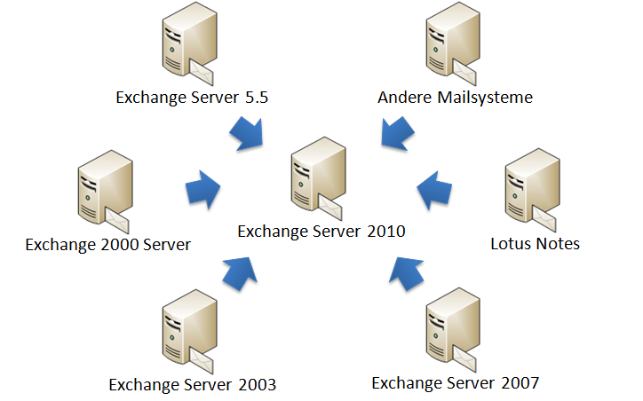
Migrationsszenarien

Slide 17
Technische Voraussetzungen für Exchange Server 2010
Active Directory
Windows 2003 Domain Functional Level
Windows 2003 Forest Functional Level
GC mit Windows 2003 SP2 oder höher in Sites mit Exchange Server 2010
Erweitertes Schema für Exchange 2010
Windows Server
Windows Server 2008 SP2 oder R2
64-Bit
Exchange-Organisation (Koexistenz)
Exchange 2003 SP2
Exchange 2007 SP2

Slide 18
Voraussetzungen für die Migration von Exchange 2003/2007
Service Pack 2!
Bevor auch nur ein Exchange Server 2010 in der Organisation installiert wird, müssen alle bestehenden Exchange Server 2003 oder 2007 auf den Stand vom jeweiligen Service Pack 2 sein!

Slide 19
Upgrade von Exchange 2003/2007 auf 2010
Direkter Weg über Parallelinstallation
Installation in die bestehende Exchange-Organisation
Koexistenz zwischen altem und neuem Exchange Server
Postfächer verschieben per „Move Mailbox“
Replikation der öffentlichen Ordner
Migration in Chargen oder „Big Bang“
Move Mailbox

Slide 20
Deployment-Reihenfolge
2
Zuerst Upgrade der Internet Facing Sites
Deployment E2010 Server
CAS zuerst; MBX zuletzt
Start mit wenigen Servern
Hinzufügen weiterer Server nach Bedarf
Internet Facing AD-Site
Zweitens Upgrade interner Sites
4
Verschieben der
Internet-Hostnames nach CAS2010
UM-Telefonnummern nach UM2010
SMTP end point to HUB2010
Interne AD-Site
CAS-CAS
Proxy
https://autodiscover.contoso.com
https://mail.contoso.com
CAS, HUB, UM,
MBX 2010
5
Internet
Verschieben der Postfächer
CAS, HUB,
UM, MBX
https://legacy.contoso.com
3
‘
Legacy’ Hostname für alte FE/CAS
SSL-Zertifikat
Anwender sehen diesen Host-Namen nicht
Benutzt, wenn Autodiscover und Redirection von CAS2010 den Clients die FE2003/CAS2007 mitteilen, für den MBX2003/MBX2007-Zugriff
1
FE, BE, CAS, HUB, UM,
MBX 2003 or 2007
Upgrade existierender Server auf SP2
6
Dekommission der alten Server

Slide 21
Migration Exchange 5.5
Migration von Exchange 5.5 nach Exchange 2003
Abbau aller Exchange 5.5 Server und Nativschaltung der Organisation
Installation von Exchange 2010 in die Exchange 2003-Umgebung
Move-Mailbox nach Exchange 2010
Abbau Exchange Server 2003
Exchange Server 5.5
Exchange Server 2003
Exchange Server 2010

Slide 22
Migration Exchange 2000
Migration von Exchange 2000 nach Exchange 2003/2007
Abbau Exchange Server 2000
Installation Exchange Server 2010 in die bestehende Umgebung
Move-Mailbox nach Exchange 2010
Abbau Exchange Server 2003/2007
Exchange 2000 Server
Exchange 2003/2007
Exchange Server 2010

Slide 23
Lotus Notes nach Exchange 2010
Migration über Exchange 2003 mit Bordmitteln
Migration nach Exchange 2010 mit Tools von Quest/Binary-Tree
Migration von Anwendungen mit Tools von Quest
Lotus Notes
Exchange 2003
Exchange Server 2010

Slide 24
Variante 1: Migration mit Open Source Tools
Migration von E-Mails über einen Migrationsrechner mit IMAPsync und IMAP- Zugriff auf beide Systeme
Migration von Kalendern, Kontakten … über Migrations-Tools von Drittherstellern
Migration von Exchange 2003 nach Exchange 2010
Kompatibel mit fast allen E-Mail-Systemen

Slide 25
Variante 2: Migration mit Microsoft-Bordmitteln
Migration über einen Migrationsrechner mit MigWiz oder Transporter Suite nach Exchange 2003/2007
Migration von Kalendern und Kontakten teilweise möglich
Migration von Exchange 2003/2007 nach Exchange 2010
Andere Mail-Systeme
Exchange 2003/2007
Exchange Server 2010

Slide 26
Bestandsaufnahme
Architektur
Planung
Migration und Deployment
Zusammenfassung
Ressourcen

Slide 27
Zusammenfassung und Handlungsaufruf
Exchange Server 2010 skaliert vom Kleinunternehmen bis zum Datacenter.
Hochverfügbarkeit ist selbst für kleine Unternehmen möglich und bei großen selbstverständlich.
Aktuelle Kunden mit Exchange 5.5 oder 2000 sollten schnellstens auf Exchange 2003/2007 umgestellt werden (mehrstufige Migration).
Kunden mit Exchange 2003/2007 können direkt migrieren.
Der Release-Candidate steht als „Feature complete“ zur Verfügung. http://technet.microsoft.com/en-us/evalcenter/dd185495.aspx
Es gibt keinen Grund mehr zu warten!

Slide 28
Bestandsaufnahme
Architektur
Planung
Migration und Deployment
Zusammenfassung
Ressourcen

Slide 29
Ressourcen
TechNet – Betadokumentation http://technet.microsoft.com/en-us/library/bb124558(EXCHG.140).aspx
Produktportal (englisch) http://www.microsoft.com/exchange/2010/en/us/default.aspx
Produktportal (deutsch) http://www.microsoft.com/exchange/2010/de/de/default.aspx
Microsoft Exchange Team Blog http://msexchangeteam.com/
Exchange Server 2010 Release Candidate (RC) http://technet.microsoft.com/en-us/evalcenter/dd185495.aspx

Slide 30
Fragen und Antworten…

Slide 32
Wolfgang
Rychlak
Technologieberater Microsoft Deutschland GmbH

